Slide 2
Globalny wymiar edukacji obywatelskiej
Marta Gontarska i Elżbieta Olczak
koordynatorki projektu “Czas na edukację globalną”
Grupa Zagranica

Slide 3
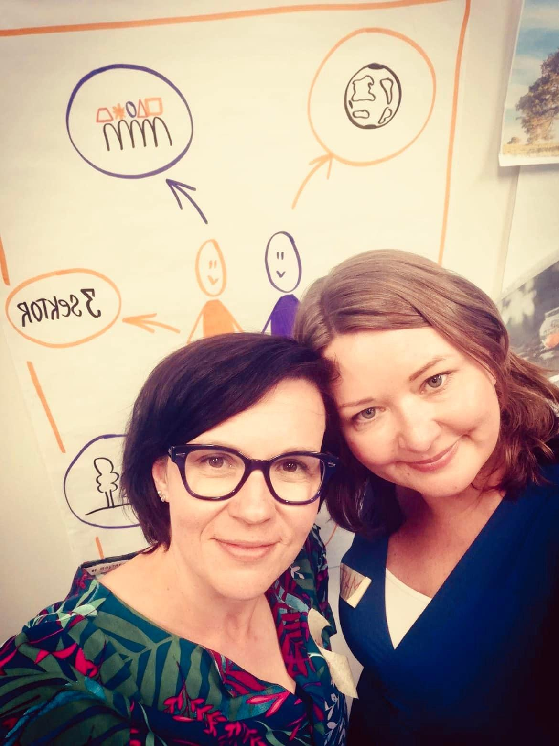



It’s Global Education Time. From school curricula to youth actions for sustainable development/ Czas na edukację globalną (w skrócie GET) to trwający ponad 3 lata międzynarodowy projekt współfinansowany przez Unię Europejską w ramach programu DEAR oraz w ramach programu polskiej współpracy rozwojowej MSZ RP.
Projekt GET ma na celu przyczynienie się do włączania treści edukacji globalnej do edukacji formalnej, m.in. poprzez zaangażowanie nauczycielek i nauczycieli oraz uczennic i uczniów do podejmowania aktywnych działań na rzecz lokalnego i globalnego obywatelstwa. Celem projektu jest także podnoszenie świadomości społecznej na temat wyzwań współczesnego świata oraz Celów Zrównoważonego Rozwoju.
Notes:
Kim jesteśmy + informacje o projekcie
Elżbieta Olczak - psycholożka międzykulturowa, trenerka, autorka materiałów edukacyjnych. Zajmuje się prowadzeniem szkoleń, tworzeniem publikacji oraz koordynacją projektów z zakresu edukacji globalnej, antydyskryminacyjnej oraz wrażliwości na różnorodność. Pracuje z różnymi grupami docelowymi, w tym z młodzieżą, nauczycielami i nauczycielkami, studentami i studentkami, osobami pracującymi na uczelniach wyższych, a także z sektorem biznesowym. Związana z kilkoma organizacjami pozarządowymi, przede wszystkim z Grupą Zagranica, w której od ponad 10 lat odpowiada za działania grupy roboczej ds. edukacji globalnej. Współpracuje też z instytucjami działającymi w obszarze edukacji pozaformalnej młodzieży, w tym z Polsko-Niemiecką Współpracą Młodzieży oraz Fundacją Rozwoju Systemu Edukacji.
dr Marta Gontarska - trenerka i rzeczniczka krytycznej edukacji globalnej i antydyskryminacyjnej. Doktorka pedagogiki, współpracuje z Uniwersytetem Dolnośląskim DSW we Wrocławiu oraz Uniwersytetem im. Adama Mickiewicza w Poznaniu. Ekspertka w zakresie praw człowieka, współpracy rozwojowej oraz globalnej sprawiedliwości społecznej. Autorka wielu raportów, analiz i materiałów edukacyjnych. W pracy trenerskiej upowszechnia metody oparte na dialogu, jak dociekania filozoficzne czy facylitację włączającą.
Współpracuje z wieloma organizacjami w kraju i zagranicą, m.in. Fundacją Rozwoju Społeczeństwa Informacyjnego (FRSI), Grupą Zagranica, Fundacją Edukacja dla Demokracji, Towarzystwem Edukacji Antydyskryminacyjnej, Fundacją Rozwoju Demokracji Lokalnej czy Concord Europe.

Slide 4
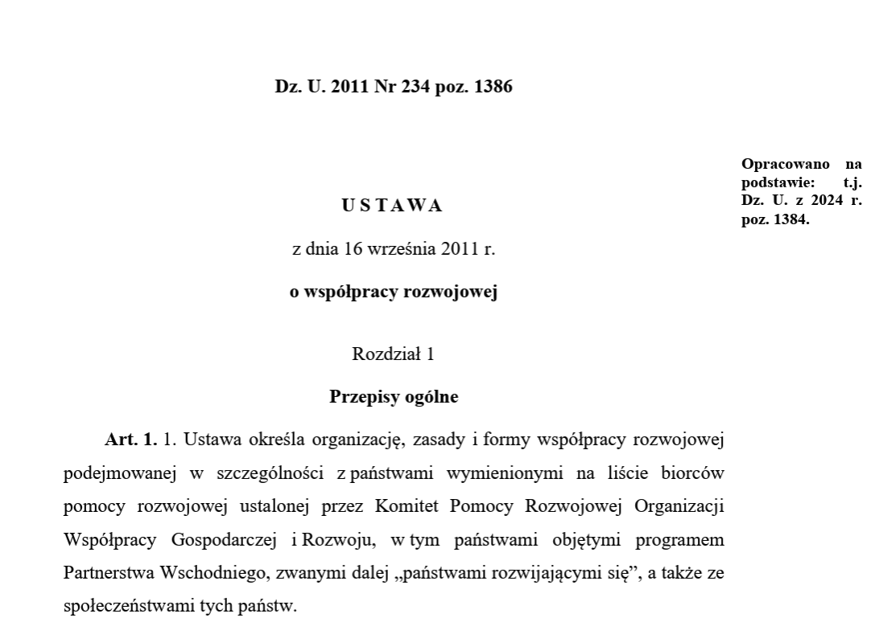
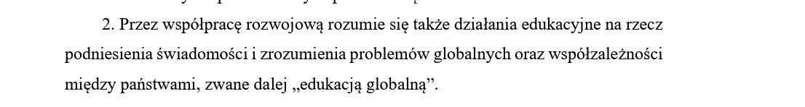
Dlaczego edukacja globalna?
Notes:
Ustawa o współpracy rozwojowej z dn. 16.09.2011. W artykule 2 edukacja globalna jest wymieniona jako jedno z działań w ramach współpracy rozwojowej.

Slide 5
Co łączy edukację obywatelską i edukację globalną?
Edukacja globalna to część kształcenia obywatelskiego i wychowania, która rozszerza ich zakres przez uświadamianie istnienia zjawisk i współzależności globalnych. Jej głównym celem jest przygotowanie odbiorców do stawiania czoła wyzwaniom dotyczącym całej ludzkości.
Edukacja globalna to edukacja, która umożliwia ludziom krytyczną refleksję nad światem i miejscem, które w nim zajmują; otwiera ich oczy, serca i umysły na rzeczywistość świata na poziomie lokalnym i globalnym. Pomaga ludziom zrozumieć, wyobrażać sobie, żywić nadzieję oraz działać na rzecz stworzenia świata, w którym panują sprawiedliwość społeczna i klimatyczna, pokój, solidarność, sprawiedliwość i równość, zrównoważony rozwój planety i międzynarodowe zrozumienie. Wiąże się z poszanowaniem praw człowieka i różnorodności, włączeniem i godnym życiem dla wszystkich, obecnie i w przyszłości.
Notes:
Globalny wymiar obywatelstwa w odniesieniu do definicji edukacji globalnej
podstawa programowa EO dział VII - odwołanie się do treści
odwołanie się do umiejętności, zaangażowania obywatelskiego młodzieży (o czym w kolejnej części więcej)
definicja edukacji globalnej - chyba wzięłabym dwa fragmenty z GENE i z naszej MSZ

Slide 6
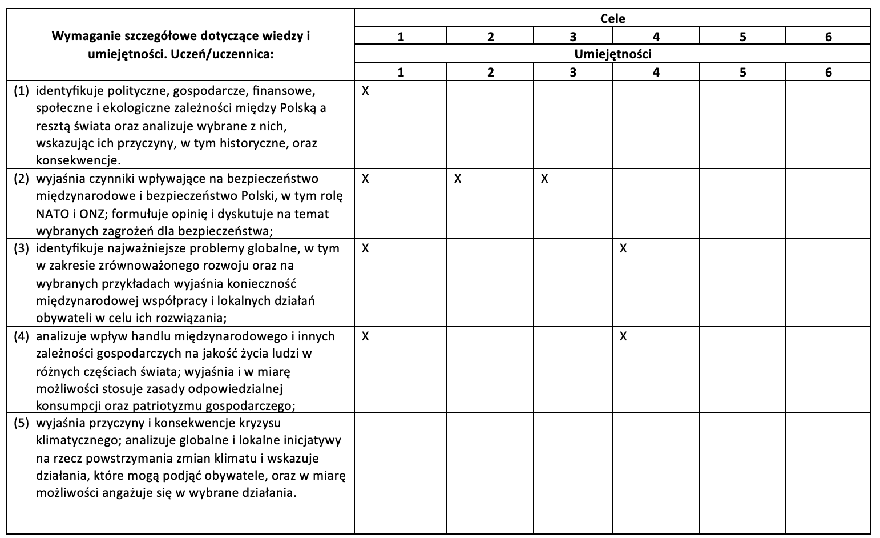
Dział VII
Notes:
Podstawa

Slide 7
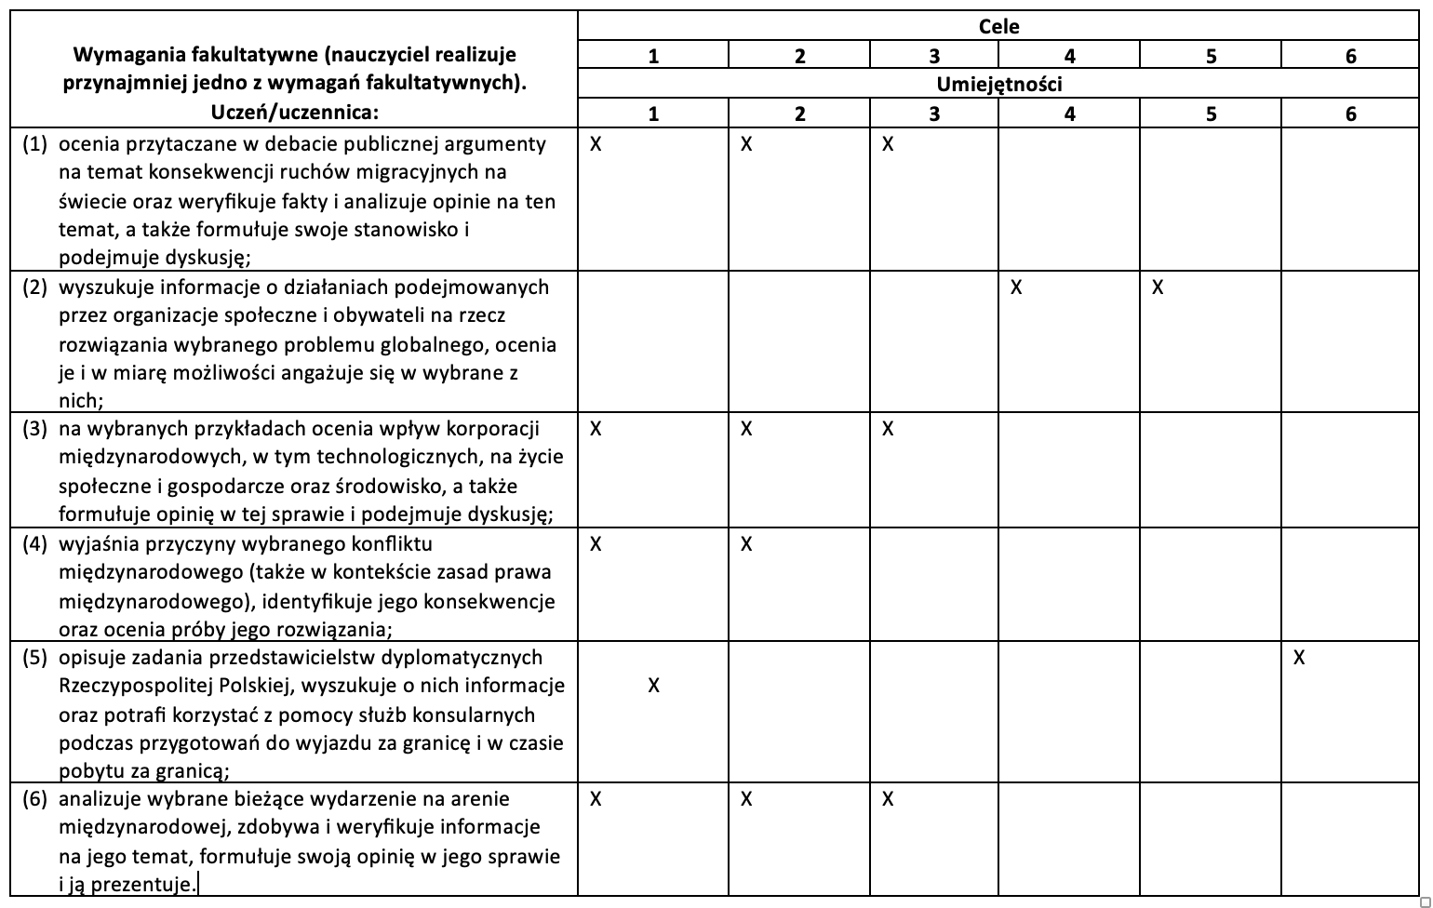
Dział VII, wymagania fakultatywne
Notes:
Podstawa

Slide 8
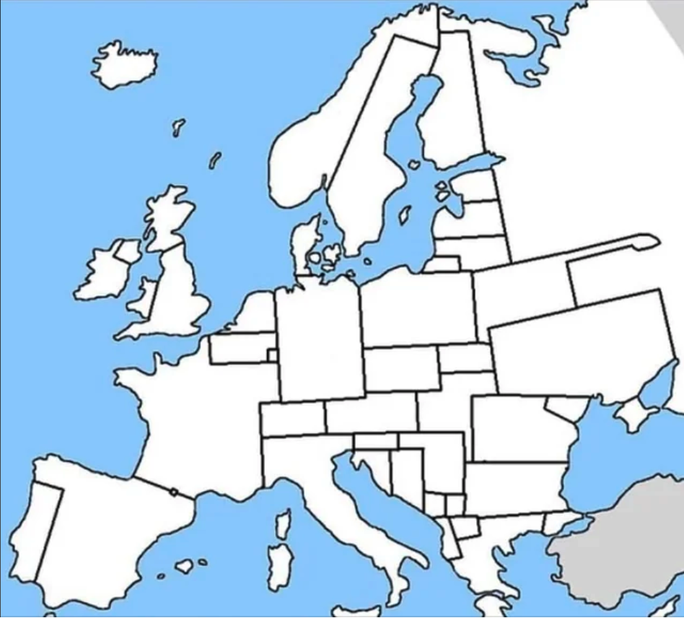
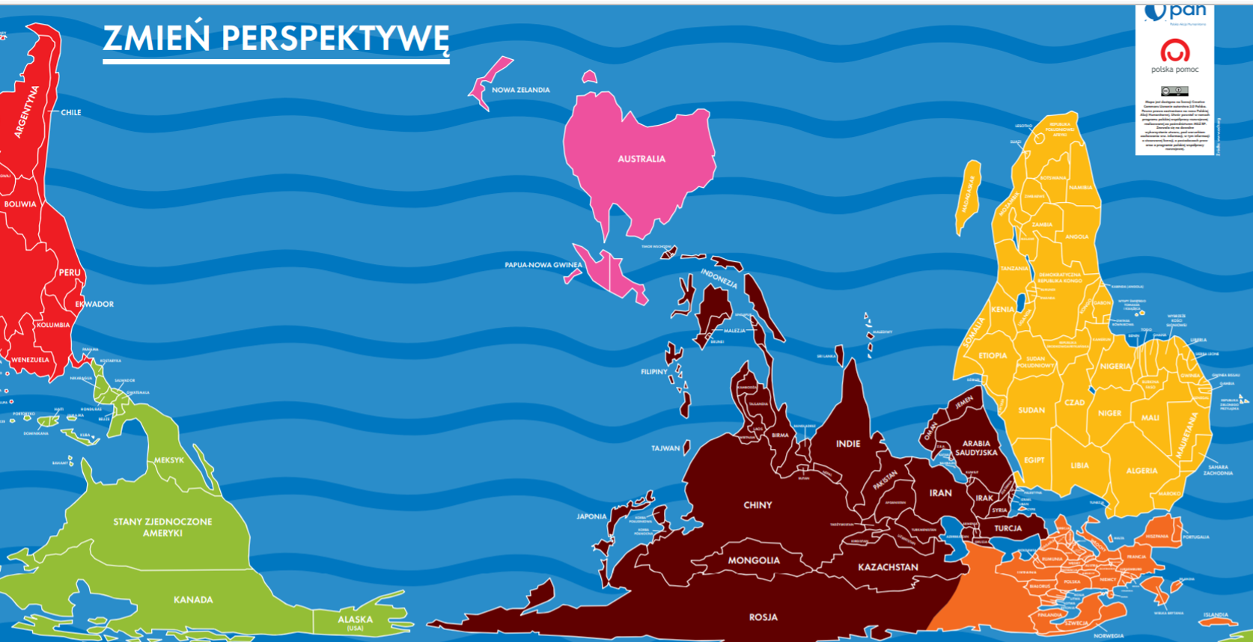

W jaki sposób dzielimy świat?
Notes:
różne podziały świata i ich konsekwencje (rozwijające się-rozwinięte, mniejszość-większość, Północ-Południe itd.)
Pierwszy, drugi i trzeci świat - terminy odnoszące się do zimnowojennej nomenklatury. Wartościują - kraje należące do tzw. I świata są tymi “najlepszymi”.
Kraje rozwinięte i rozwijające się - określenie również wartościujące, rozumienie rozwoju w kontekście materialnym, co nie musi stanowić punktu odniesienia dla wszystkich kultur i cywilizacji.
Globalna północ i globalne południe - mniej wartościujący, nadal o podziale. Warto pamiętać, że Globalne Południe – kraje Afryki, Azji czy Ameryki Południowej, zamieszkuje większość ludności świata – ponad 2/3 wszystkich mieszkańców.
Jeśli Europa zostałaby skolonizowana przez kraje europejskie… (ostatnie zdjęcie)

Slide 9


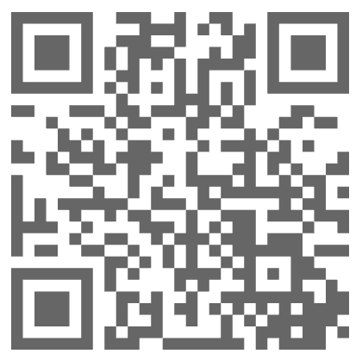
Jakie 3 wyzwania globalne uważa Pani/Pan za najbardziej pilne?
www.menti.com
lub
13685939
Notes:
tutaj bym zrobiła menti dla nich, jakie wyzwania globalne widzą i są dla nich pilne - co Ty na to? żeby to w chmurze słów się pojawiło
LInk do menti: https://www.menti.com/aldrdg845g94

Slide 10
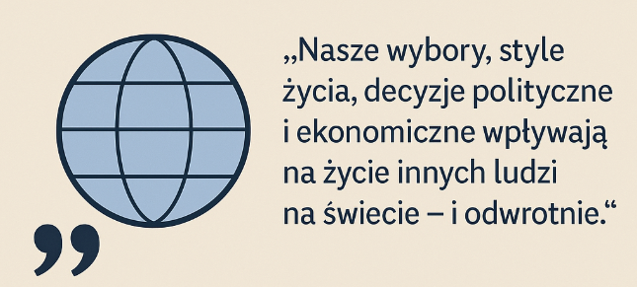
Współzależności globalne to świadomość, że żyjemy w zglobalizowanym świecie, gdzie lokalne działania mają globalne skutki, a globalne procesy wpływają na nasze codzienne życie.
Notes:
wyzwania globalne i rola współzależności politycznych, gospodarczych, finansowych i społecznych
Globalne współzależności, czyli powiązania występujące w świecie, dotyczą różnorodnych aspektów ludzkiej działalności, takich jak kultura, środowisko, ekonomia, społeczeństwo, polityka czy technologie.
Cytat z GENE

Slide 11
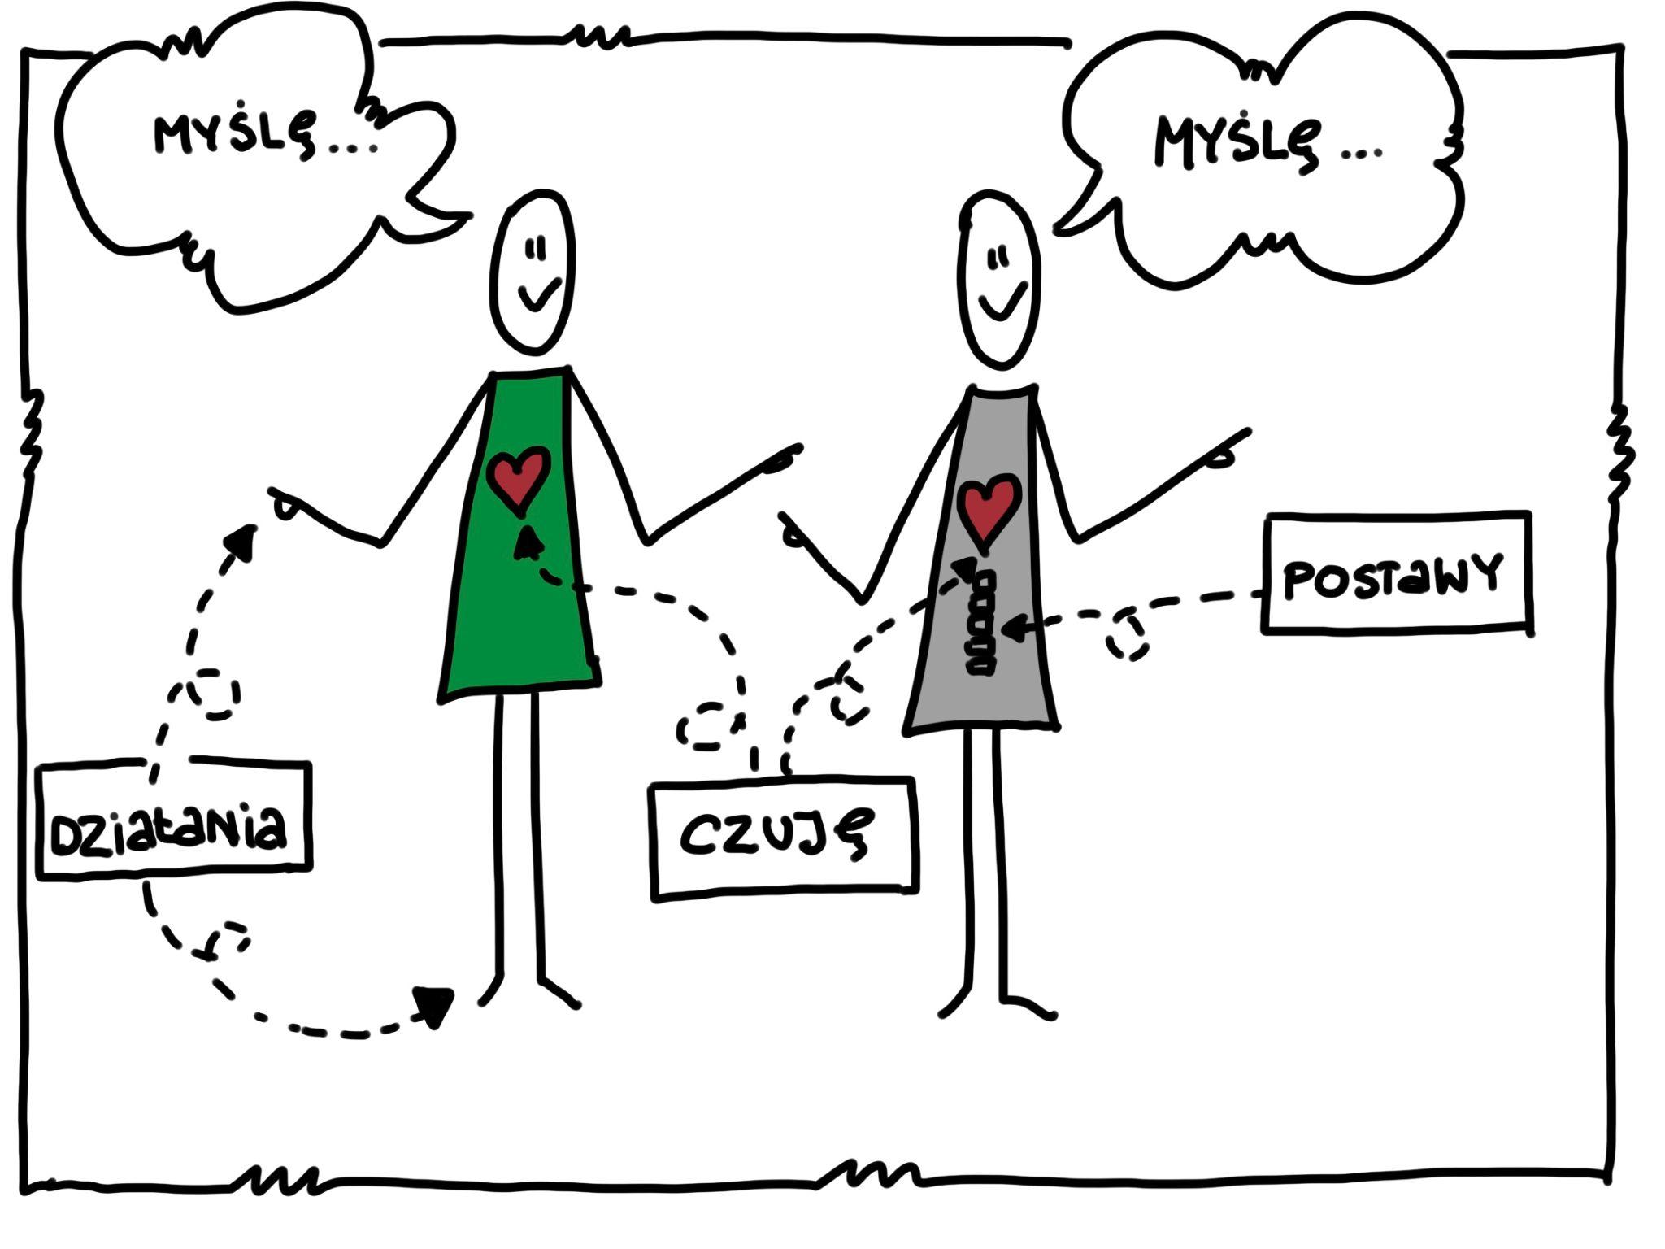
Wartości i postawy z perspektywy globalnego obywatelstwa
Wartości
Godność każdej osoby, sprawiedliwość, pokój i niestosowanie przemocy, równość i niedyskryminacja, odpowiedzialność, solidarność, szacunek dla różnorodności, dbałość o klimat i środowisko
Postawy
Otwartość i empatia, szacunek, odpowiedzialność, zaangażowanie obywatelskie, gotowość do działania, współpraca i dialog (w tym międzykulturowy), uczenie się i oduczanie
Umiejętności
Krytyczne myślenie, dostrzeganie i rozumienie globalnych współzależności, podejmowanie świadomych decyzji, współpraca w wymiarze lokalnym, krajowym, międzynarodowym, praktyczne wykorzystywanie wiedzy
Notes:
Wartości i postawy z perspektywy globalnego obywatelstwa
🌍 Kluczowe wartości:
Sprawiedliwość społeczna – dążenie do równości i poszanowania praw człowieka.
Pokój i niestosowanie przemocy – rozwiązywanie konfliktów w sposób pokojowy.
Równość i niedyskryminacja – przeciwdziałanie uprzedzeniom i wykluczeniu.
Odpowiedzialność – za swoje działania i ich wpływ na innych ludzi oraz środowisko.
Solidarność – wspieranie innych, szczególnie osób i społeczności w trudnej sytuacji.
Szacunek dla różnorodności – kulturowej, religijnej, językowej, światopoglądowej.
Ochrona środowiska i zrównoważony rozwój – myślenie o przyszłych pokoleniach.
🌱 Kluczowe postawy:
Otwartość i empatia – umiejętność słuchania i wczuwania się w sytuację innych.
Zaangażowanie obywatelskie – aktywne uczestnictwo w życiu społecznym, lokalnym i globalnym.
Krytyczne myślenie – zadawanie pytań, refleksja nad mediami, stereotypami i strukturami władzy.
Gotowość do działania – chęć wpływania na rzeczywistość, reagowania na niesprawiedliwość.
Współpraca i dialog międzykulturowy – umiejętność działania z ludźmi o innych wartościach czy pochodzeniu.

Slide 12
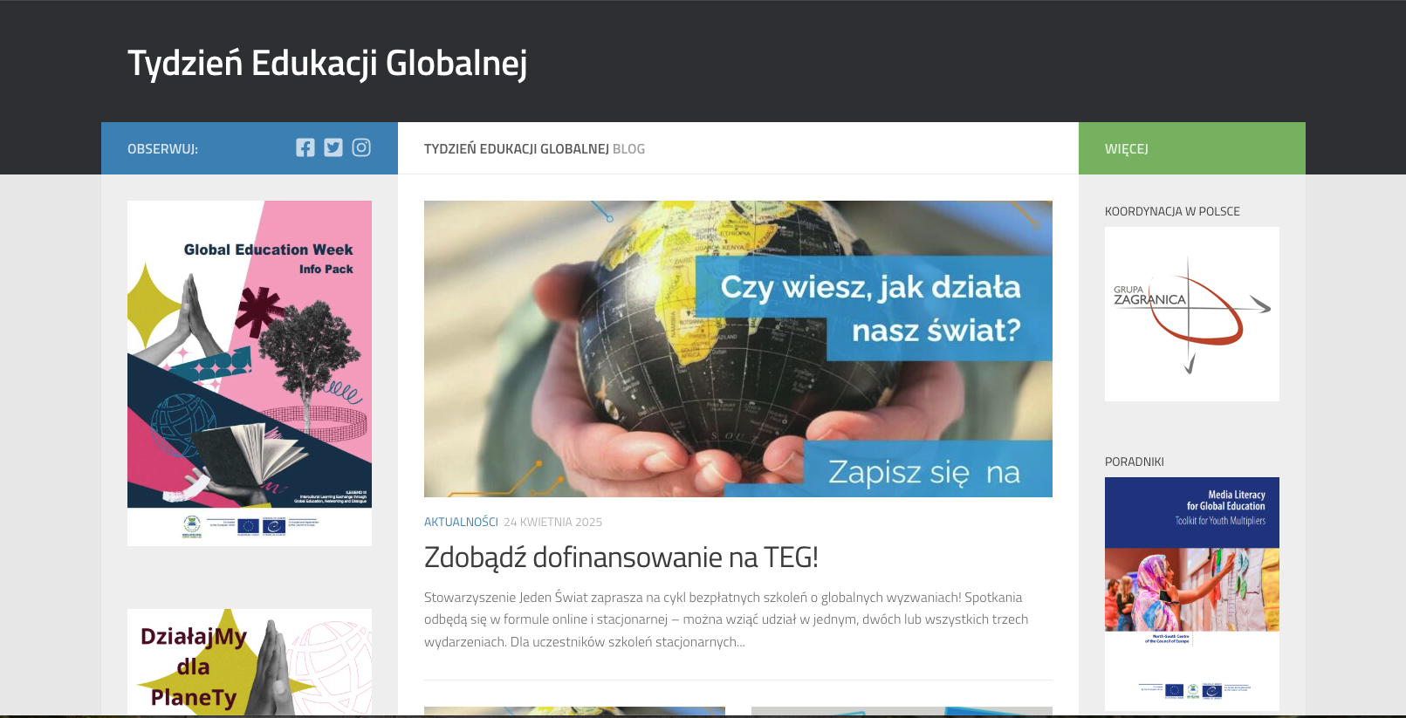
Tydzień Edukacji Globalnej
www.teg.edu.pl
Notes:
dobre praktyki edukacyjne w zakresie edukacji globalnej, np. Tydzień Edukacji Globalnej

Slide 13
Metody edukacji globalnej
Angażujące emocje
Pobudzające krytyczne myślenie
Angażujące do współpracy
Motywujące do działania
Celem jest zdobywanie wiedzy, kształtowanie postaw i umiejętności
Notes:
Metody

Slide 14
Metody edukacji globalnej
Mapy myśli
Burze pomysłów
Praca w grupach
Dyskusje, debaty, rozmowy
Gry symulacyjne
Metody filozoficzne
Pytania refleksyjne
Studia przypadków
Analiza tekstów
Praca z filmem, zdjęciami, reportażem
Opowieści i storytelling
Projekty uczniowskie
...

Slide 15
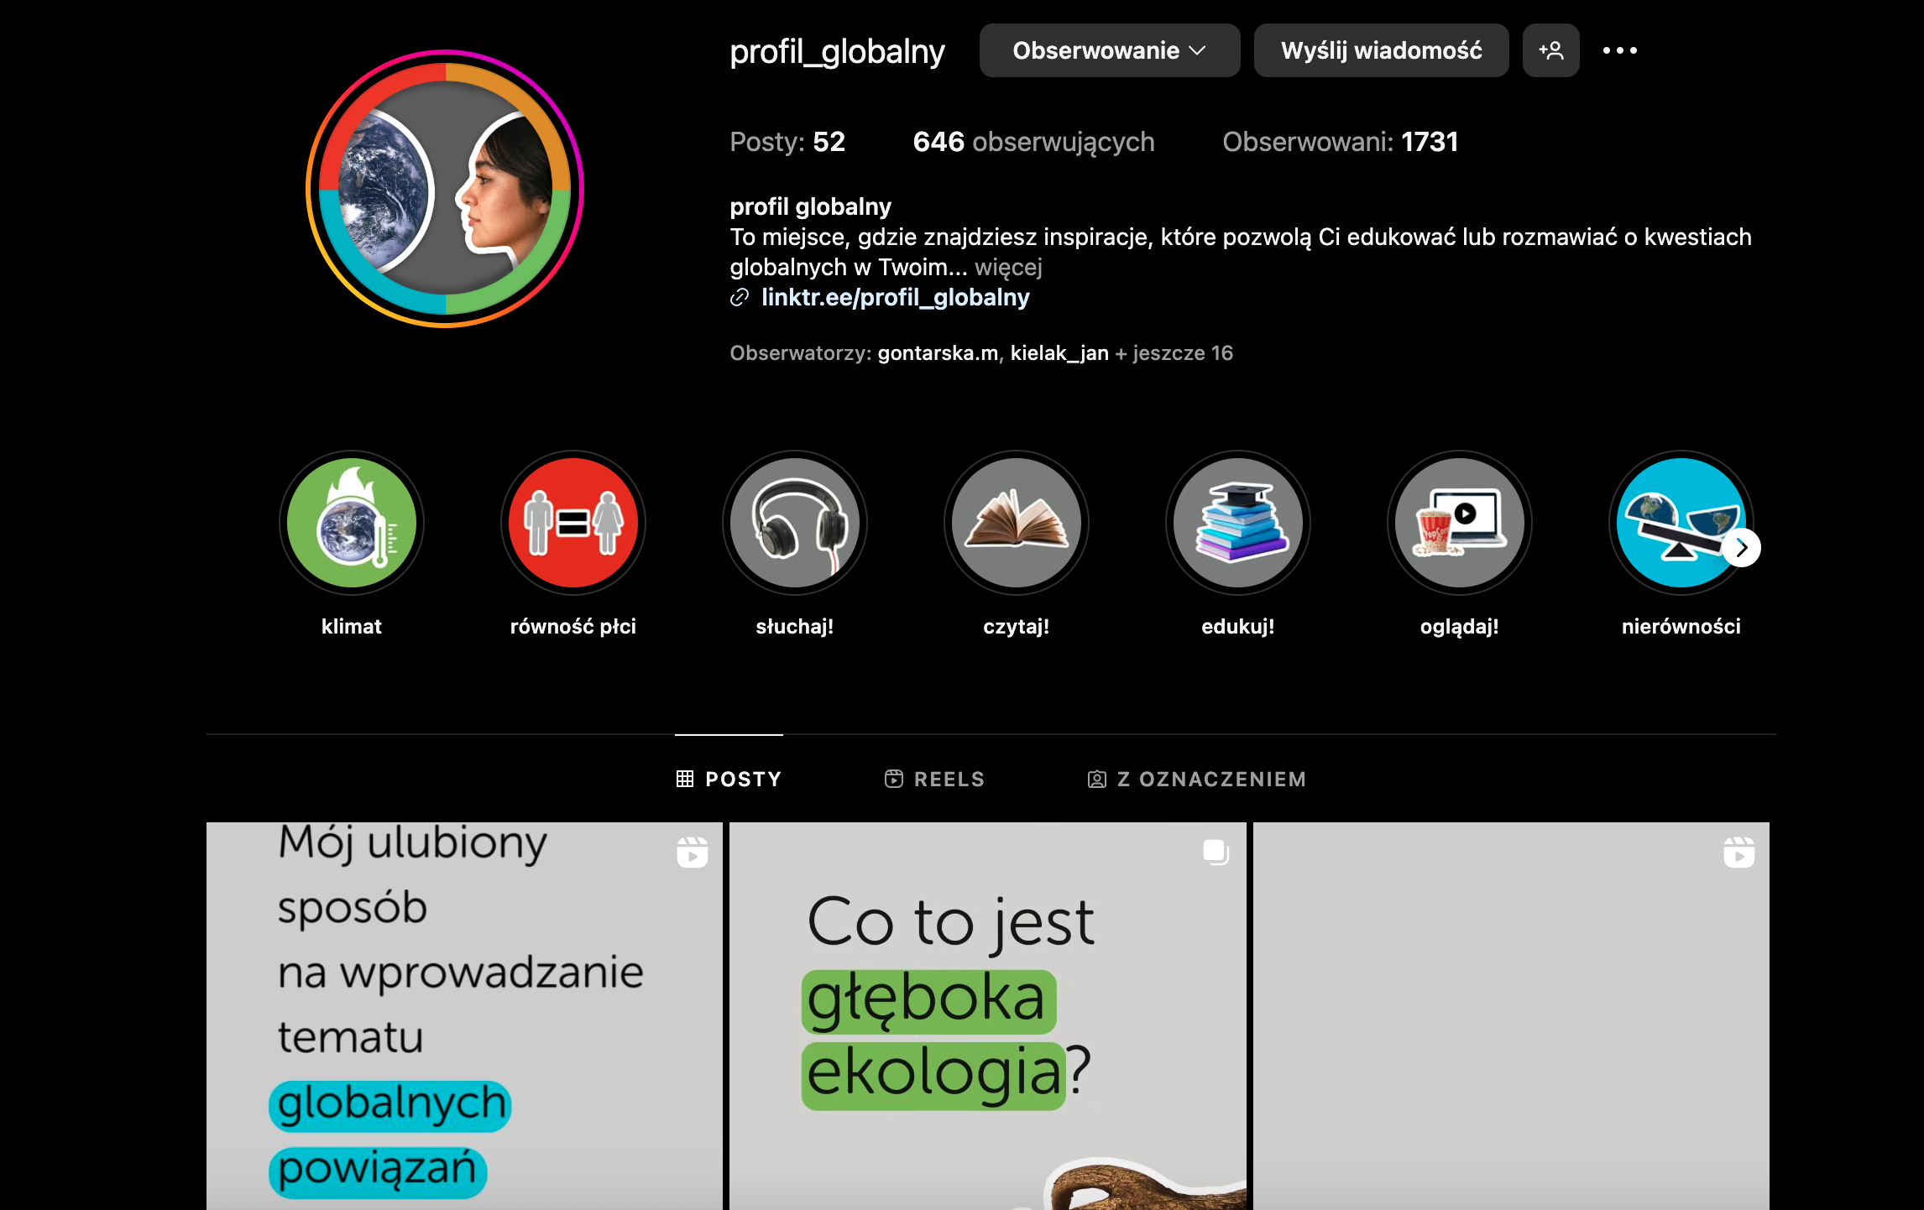

https://www.globaleducationtime.eu/polska/
https://www.instagram.com/profil_globalny/
Notes:
metody edukacyjne wspierające uczenie się o globalnych wyzwaniach
inspiracje i materiały edukacyjne wspierające ten dział/ te tematy przygotowane przez organizacje pozarządowe zrzeszone w Grupie Zagranica oraz w ramach projektu “Czas na edukację globalną”

Slide 16
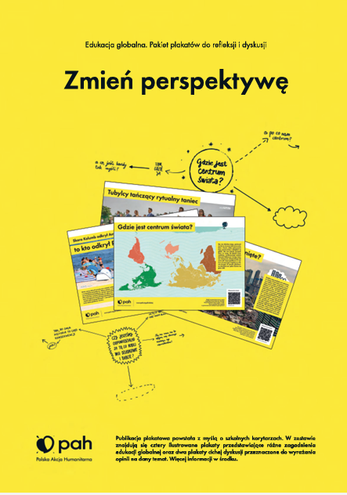
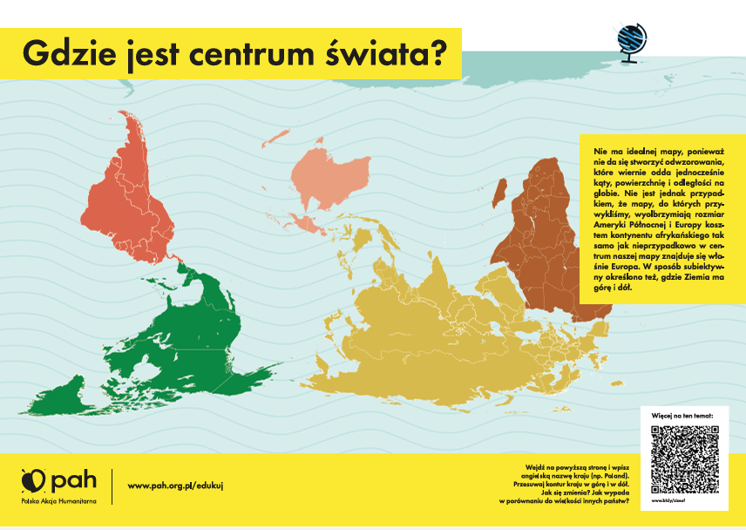
Polska Akcja Humanitarna
https://www.pah.org.pl/zaangazuj-sie/edukacjaglobalna/?enable_cookies=all

Slide 17
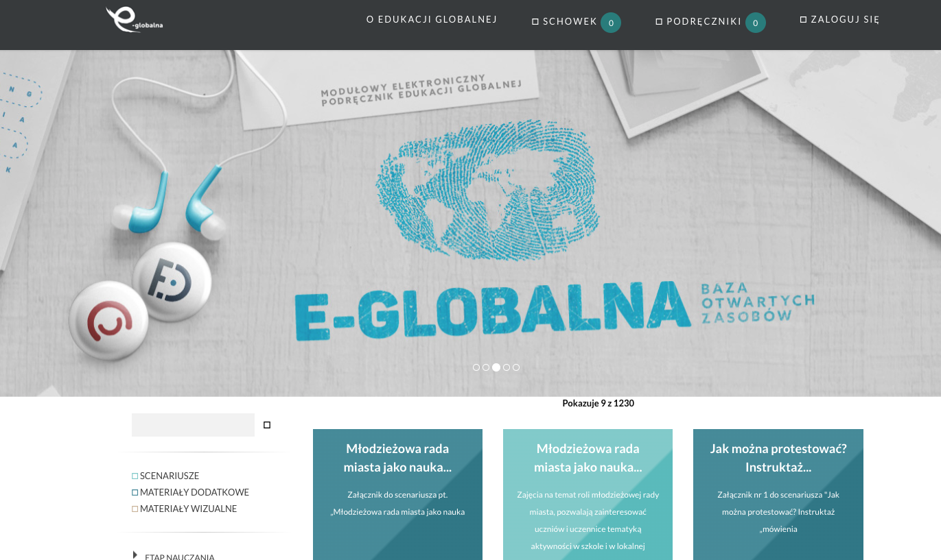
https://www.e-globalna.edu.pl/
Notes:
metody edukacyjne wspierające uczenie się o globalnych wyzwaniach
inspiracje i materiały edukacyjne wspierające ten dział/ te tematy przygotowane przez organizacje pozarządowe zrzeszone w Grupie Zagranica oraz w ramach projektu “Czas na edukację globalną”

Slide 18
Jeśli zainteresował Państwa ten temat zapraszamy do śledzenia naszych mediów
Strona www: https://www.globaleducationtime.eu/polska/
FB: https://www.facebook.com/czasnaedukacjeglobalna
Instagram profil globalny: https://www.instagram.com/profil_globalny/
Kontakt e-mail: marta.gontarska@zagranica.org.pl & elzbieta.olczak@zagranica.org.pl

